Slide 1
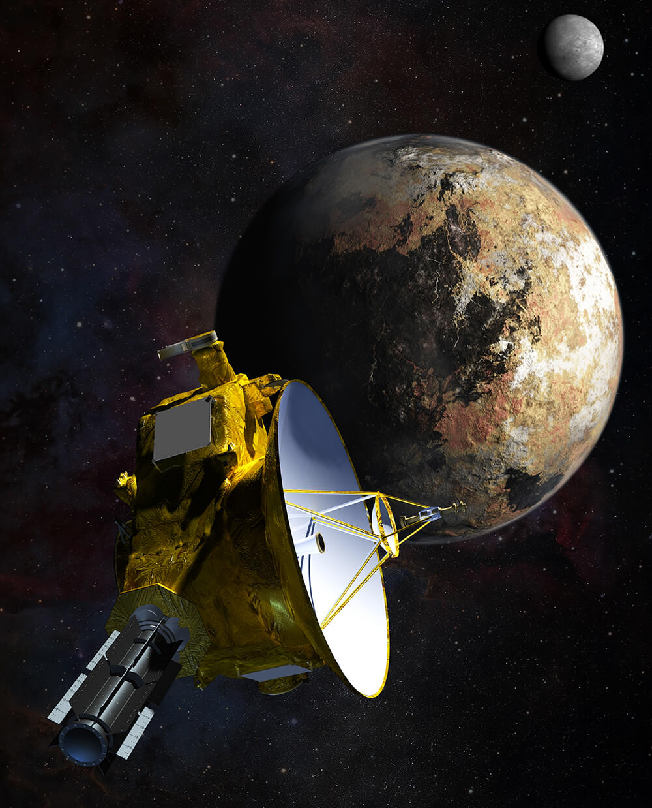
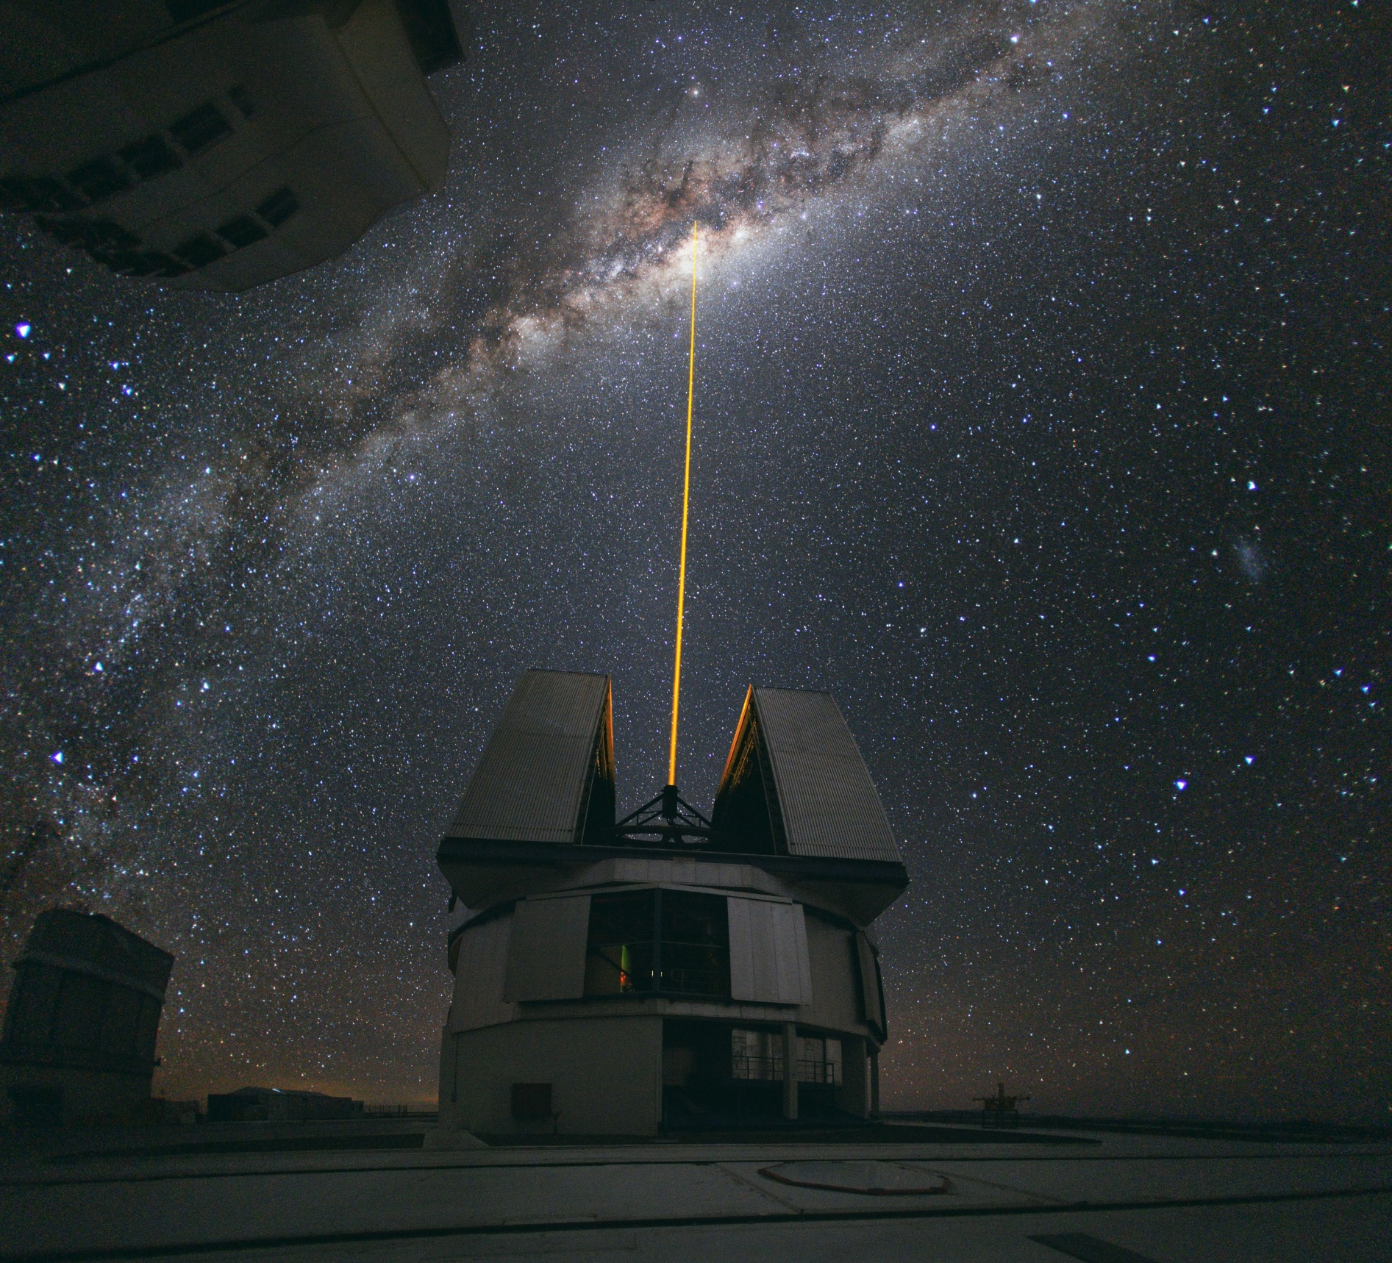
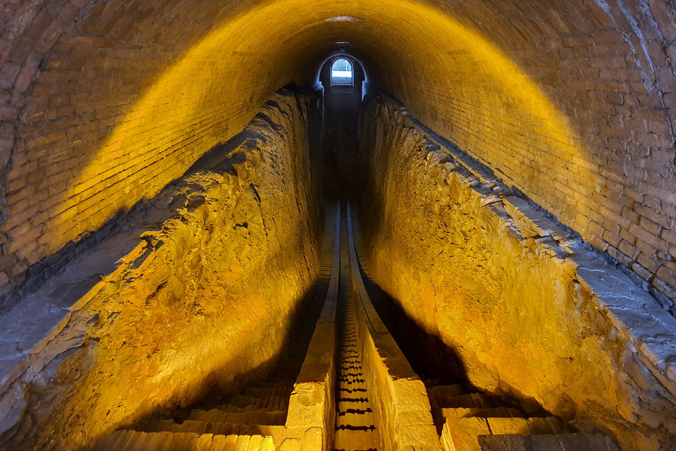
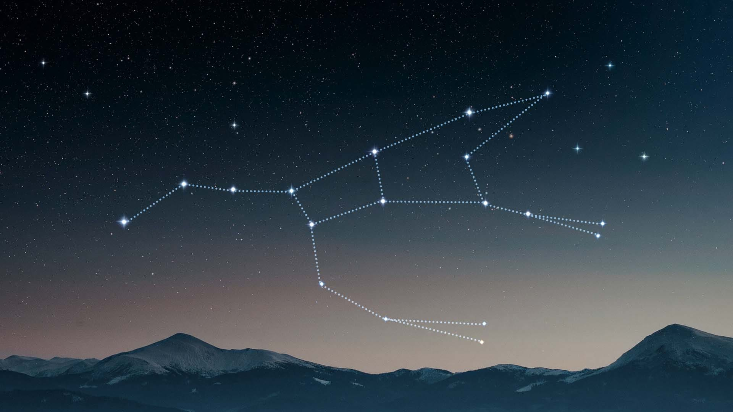
1
Astronomiya sohasidagi ilmiy va innovatsion ishlanmalar bo‘yicha
DAYJEST
Ilmiy – texnik axborot markazi
Toshkent – 2024

Slide 2
Olimlar koinotdagi sirli doiralar kelib chiqishini tushuntirdilar
AQSH va Buyuk Britaniya tadqiqotchilari noodatiy kosmik jismlarni tushuntiradigan model taklif qilishdi.Radiodiapazonida porlayotgan sharlar bir necha yil oldin aniqlangan, ammo ular qanday paydo boʻlganligi nomaʼlum boʻlgan.Yangi nazariya mualliflarining fikricha,bu galaktikalar markazidagi kuchli portlashdan kelib chiqqan zarba toʻlqinlaridir.
2019-yil sentyabr oyida Avstraliyaning ASKAP (Australian Square Kilometre Array Pathfinder) radioteleskop majmuasi koinotning evolyutsion xaritasi (EMU) uchun maʼlumot yigʻayotib,uchta noodatiy halqali obyektni aniqladi.Ular radio toʻlqinlari diapazonida aniq koʻrinsa-da,biroq rentgen,optik yoki infraqizil toʻlqinlarda hech qanday tarzda koʻrinmasdi.
Ma‘lumotlarga ko‘ra ASKAP toʻrtinchi radiodoirani 2021-yilda qayd etgan.Bu obyektlarning barchasi pufakchalarga oʻxshaydi.Qirralari yorqinroq, markazi toʻq koʻrinishda. Hajmi taxminan bir burchak daqiqani tashkil etadi, bu tungi osmondagi Oyning taxminan uch foizini tashkil qiladi.Ammo masofani aniqlab boʻlmagani uchun haqiqiy oʻlchovi noaniq boʻlib qolmoqda.
2

Slide 3
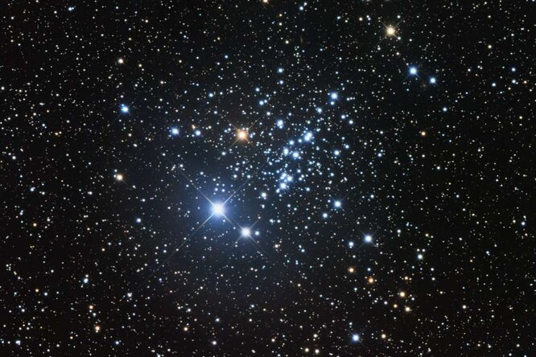
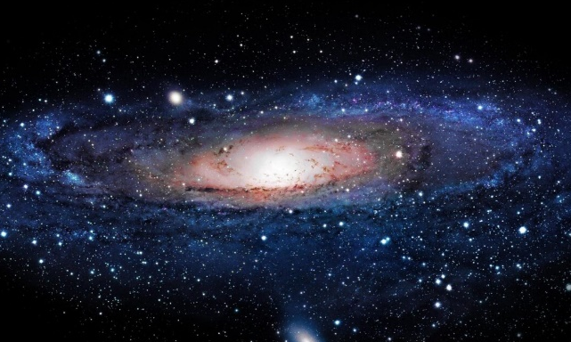
Olimlar koinotdagi sirli doiralar kelib chiqishini tushuntirdilar
Odatda radioastronomiya tasvirlaridagi doiralar sayyora tumanliklari, oʻta yangi yulduzlar qoldiqlari, aylanasimon qobiqlar, protoplanetar disklar va sferik yulduz hosil qiluvchi galaktikalar bilan bogʻliq. Bu asboblarni kalibrlashdagi xatoliklarning natijasi boʻlishi ham mumkin.
Doiralarning radiospektral koʻrsatkichi sayyora tumanliklariga mos kelmaydi, oʻta yangi yulduzlar qoldiqlari boʻlishi uchun esa ular EMU loyihasi tomonidan oʻrganilgan osmonning kichik maydonida bir-biriga juda yaqin joylashgan. Avstraliyalik olimlar astronomik obyektlarning yangi sinfiga duch
keldik, deb hisoblamoqdalar. Va ular unga Odd Radio Circles ( ORCs ), yaʼni "noodatiy radiodoiralar", deb nom berishdi.
Ulardan birini — ORC 1ni batafsil oʻrganish uchun Janubiy Afrika Astronomik Observatoriyasining dunyodagi eng kuchli MeerKAT radioteleskopidan foydalanilgan. Obyektning murakkab tuzilishini koʻrsatadigan yuqori sifatli tasvirlar olindi, shuningdek uning ichki parametrlari — qutblanish va spektral indeks (nurlanish oqimining chastotaga bogʻliqligi) xaritalari tuzildi.
Beshinchi noodatiy radiodoira (ORCJ0102 -2450) GMRT (Giant MetreWave Radio Teleskope ) gigant radio teleskopi tomonidan ASKAP qoʻshilishidan bir necha yil oldin, 2013-yilda toʻplangan maʼlumotlar arxivida topildi. Koʻrinishidan u avvalgilariga qaraganda ancha kattaroq boʻlib, kontur
chiziqlari noaniq boʻlib chiqdi.Uning markazida astronomlar DES J010224.33 -245039.5 elliptik radiogalaktikani topdilar.
Ungacha boʻlgan masofani aniqlab, ular radio doiraning taxminiy diametrini hisoblab chiqdilar — taxminan 980 ming yorugʻlik yili.Keyinchalik maʼlum boʻlishicha, boshqa toʻrtta ORCdan ikkitasining ham markazlarida radiogalaktikalar mavjud boʻlib, ularda kuchli radio kuzatildi [1].
3

Slide 4
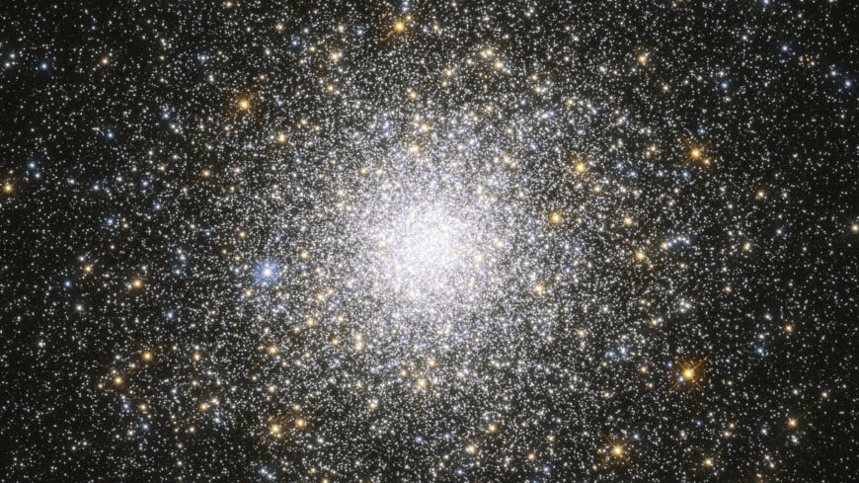
Astronomlar Quyosh tizimi yaqinida olmos-yulduzni kashf etdilar
Avstraliyaning Janubiy Kvinslend universiteti olimlari asta-sekin olmosga aylanib borayotgan oq mitti yulduzga taʼrif berdilar. U Quyosh tizimidan 32 parsek (104,3 yorugʻlik yili) uzoqlikda joylashgan.
Oq mitti yulduzlar tashqi qobigʻini yoʻqotgan "oʻlik" yulduzlardir. Kuzatishlar shuni koʻrsatdiki, ular sovib, asta-sekin qattiqlashadi va kristallanadi.
Yangi tadqiqotda astronomlar asosan uglerod va kisloroddan tashkil topgan oq mitti yulduzni aniqladilar. Harorat va massa oʻlchovlariga koʻra, uning markazi ulkan "kosmik olmos" ga aylanadi.
Oq mitti yulduzlar juda xira, lekin baribir oz miqdorda issiqlik chiqaradilar. Vaqt oʻtishi bilan ular qora mitti yulduzlarga — kristallangan uglerodning sovuq boʻlaklariga aylanishi kerak. Ammo bu juda sekin jarayon. Taxminan bir kvadrillion yil davom etadi deb ishoniladi. Yoshi 13,8 milliard yil boʻlgan koinotda hali bunday obyektlar mavjud emas.
4

Slide 5
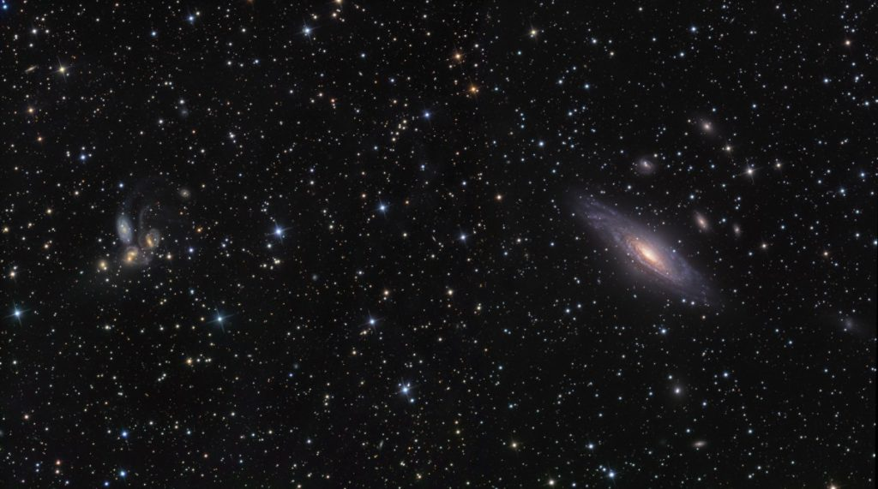
Astronomlar Quyosh tizimi yaqinida olmos-yulduzni kashf etdilar
Ammo olimlar yaqin atrofdagi oq mitti yulduzlarning yadrolarida boshlangan kristallanish belgilarini aniqlashlari mumkin.
Bunda yulduzlar ichidagi uglerod va kislorod atomlari erkin harakatlanishdan toʻxtab, kristall panjaraga joylashib, bogʻlanish hosil qiladi. Bu jarayon davomida energiya ajralib chiqadi va issiqlik sifatida tarqaladi. Natijada, oq mitti yulduzlarning sovishi sekinlashadi, bu esa olimlarga uning yoshini toʻgʻri aniqlashni qiyinlashtiradi.
Yangi tadqiqot Gaia teleskopidan olingan maʼlumotlardan foydalangan holda oʻtkazildi . Olimlar HD 190412 C olmos yulduzini topdilar, u toʻrt yulduzli tizimning bir qismi boʻlib chiqdi va unda kristallanish jarayoni sodir boʻldi. Tizimning yoshi taxminan 7,3 milliard yil, oq mitti yulduzning yoshi esa 4,2 milliard yil deb baholanmoqda, — Monthly Notices of the Royal Astronomical Society [2].
5

Slide 6
Sayyoralar sirli ravishda zichlashmoqda
Quyosh sistemamizdan tashqarida turli xil olamlar mavjud. Ekzosayyoralar deb ataladigan uzoqdagi begona sayyoralar Yupiter kabi gaz gigantlari, sayyoramizning kattaligidagi tosh sharlar yoki hatto shirin paxta zichligida boʻlgan "doʻmboq" sayyoralar boʻlishi mumkin.
Ammo yerdan taxminan 1,5-2 barobar kengroq sayyoralar boʻlishi kerak boʻlgan sirli boʻshliqlar mavjud, deb yozadi Business Insider.The Astronomical Journal jurnalida chop etilgan tadqiqot yoʻqolgan ekzosayyoralar sirini hal qilishi mumkin.NASA tomonidan kashf etilgan 5000 dan ortiq ekzosayyoralar
orasida juda koʻp super-Yerlar (ular bizning sayyoramizdan 1,6-marta kengroq) va koʻplab sub-Neptunlar (diametri Yerdan ikki-toʻrt baravar katta), lekin ular orasida deyarli hech qanday sayyora yoʻq.
"Ekzosayyoralarni oʻrganayotgan olimlar hozirda bu boʻshliq tasodif emasligini aytish uchun yetarlicha maʼlumotlarga ega. Sayyoralarning bu oʻlchamga yetib borishiga va/yoki saqlanib qolishiga nimadir toʻsqinlik qilmoqda", – deydi Jessi Kristiansen, Kaliforniya Texnologiya Instituti doktori va NASA Ekzoplanetlar arxivi ilmiy direktori.
Olimlarning fikriga koʻra, bu baʼzi bir sub -Neptunlar zichlashishi tufayli sodir boʻladi – ular oʻz atmosferasini yoʻqotadi va super-Yer kabi kichik boʻlgunga qadar kichrayadi. Kristiansenning soʻnggi tadqiqotlari shuni koʻrsatadiki, bu olamlar zichlashmoqda, chunki sayyoralar yadrolaridan chiqayotgan
radiatsiya ularning atmosferalarini koinotga surib chiqarmoqda.Zichlashayotgan ekzosayyoralarda atmosfera zichligini saqlash uchun yetarli massa (va shuning uchun tortishish kuchi) yetishmasligi mumkin.
Biroq, atmosferani yoʻqotishning aniq mexanizmi nomaʼlumligicha qolmoqda. Yangi tadqiqot olimlar "yadro energiyasi tufayli ommaviy yoʻqotish" deb ataydigan bitta gipotezani qoʻllab-quvvatlashmoqda.
6

Slide 7
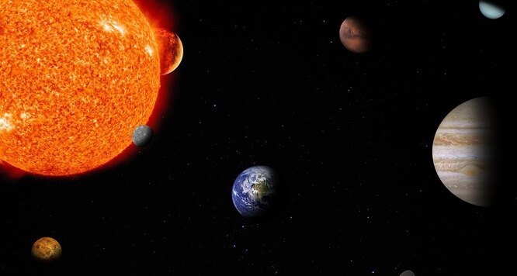
Sayyoralar sirli ravishda zichlashmoqda
Yadro massasining yoʻqolishi — bu sayyora yadrosi uning atmosferasini pastdan itarib yuboradigan va vaqt oʻtishi bilan sayyoradan ajralib chiqishiga olib keladigan radiatsiya chiqarishidir.
Fotobugʻlanish deb ataladigan yana bir gipoteza , sayyora atmosferasi mezbon yulduzdan nurlanish taʼsirida tarqalib ketishini taʼkidlaydi.Tadqiqotda ma’lum bo‘lishicha fotobugʻlanish sayyora 100 million yil boʻlganda sodir boʻladi va yadro energiyasidan massa yoʻqolishi sayyoraning milliardinchi tugʻilgan kuniga yaqinroq sodir boʻlishi mumkin.
Ushbu ikki farazni sinab koʻrish uchun Kristiansen jamoasi sobiq Kepler kosmik teleskopidan olingan maʼlumotlarni oʻrganib chiqdi.Ular yoshi 100 million yildan ortiq boʻlgan yulduz klasterlarini tekshirishdi. Sayyoralar oʻz ona yulduzlari bilan bir xil yoshda boʻlganligi sababli, bu klasterlardagi sayyoralar fotobugʻlanish jarayonini boshdan kechirish uchun yetarlicha eski boʻlishi kerak,ammo yadro energiyasi orqali massasini yoʻqotadigan darajada qari ham boʻlmasligi emas [3].
7

Slide 8
Manbalar
https://ria.ru/20240114/orki-1920967766.html
https://mir24.tv/news/16555841/astronomy-otkryli-zvezdu-almaz-nepodaleku-ot-solnechnoi-sistemy
https://www.unian.net/science/planety-zagadochnym-obrazom-szhimayutsya-uchenye-nasa-obyasnili-pochemu-12461640.html
8

Slide 9
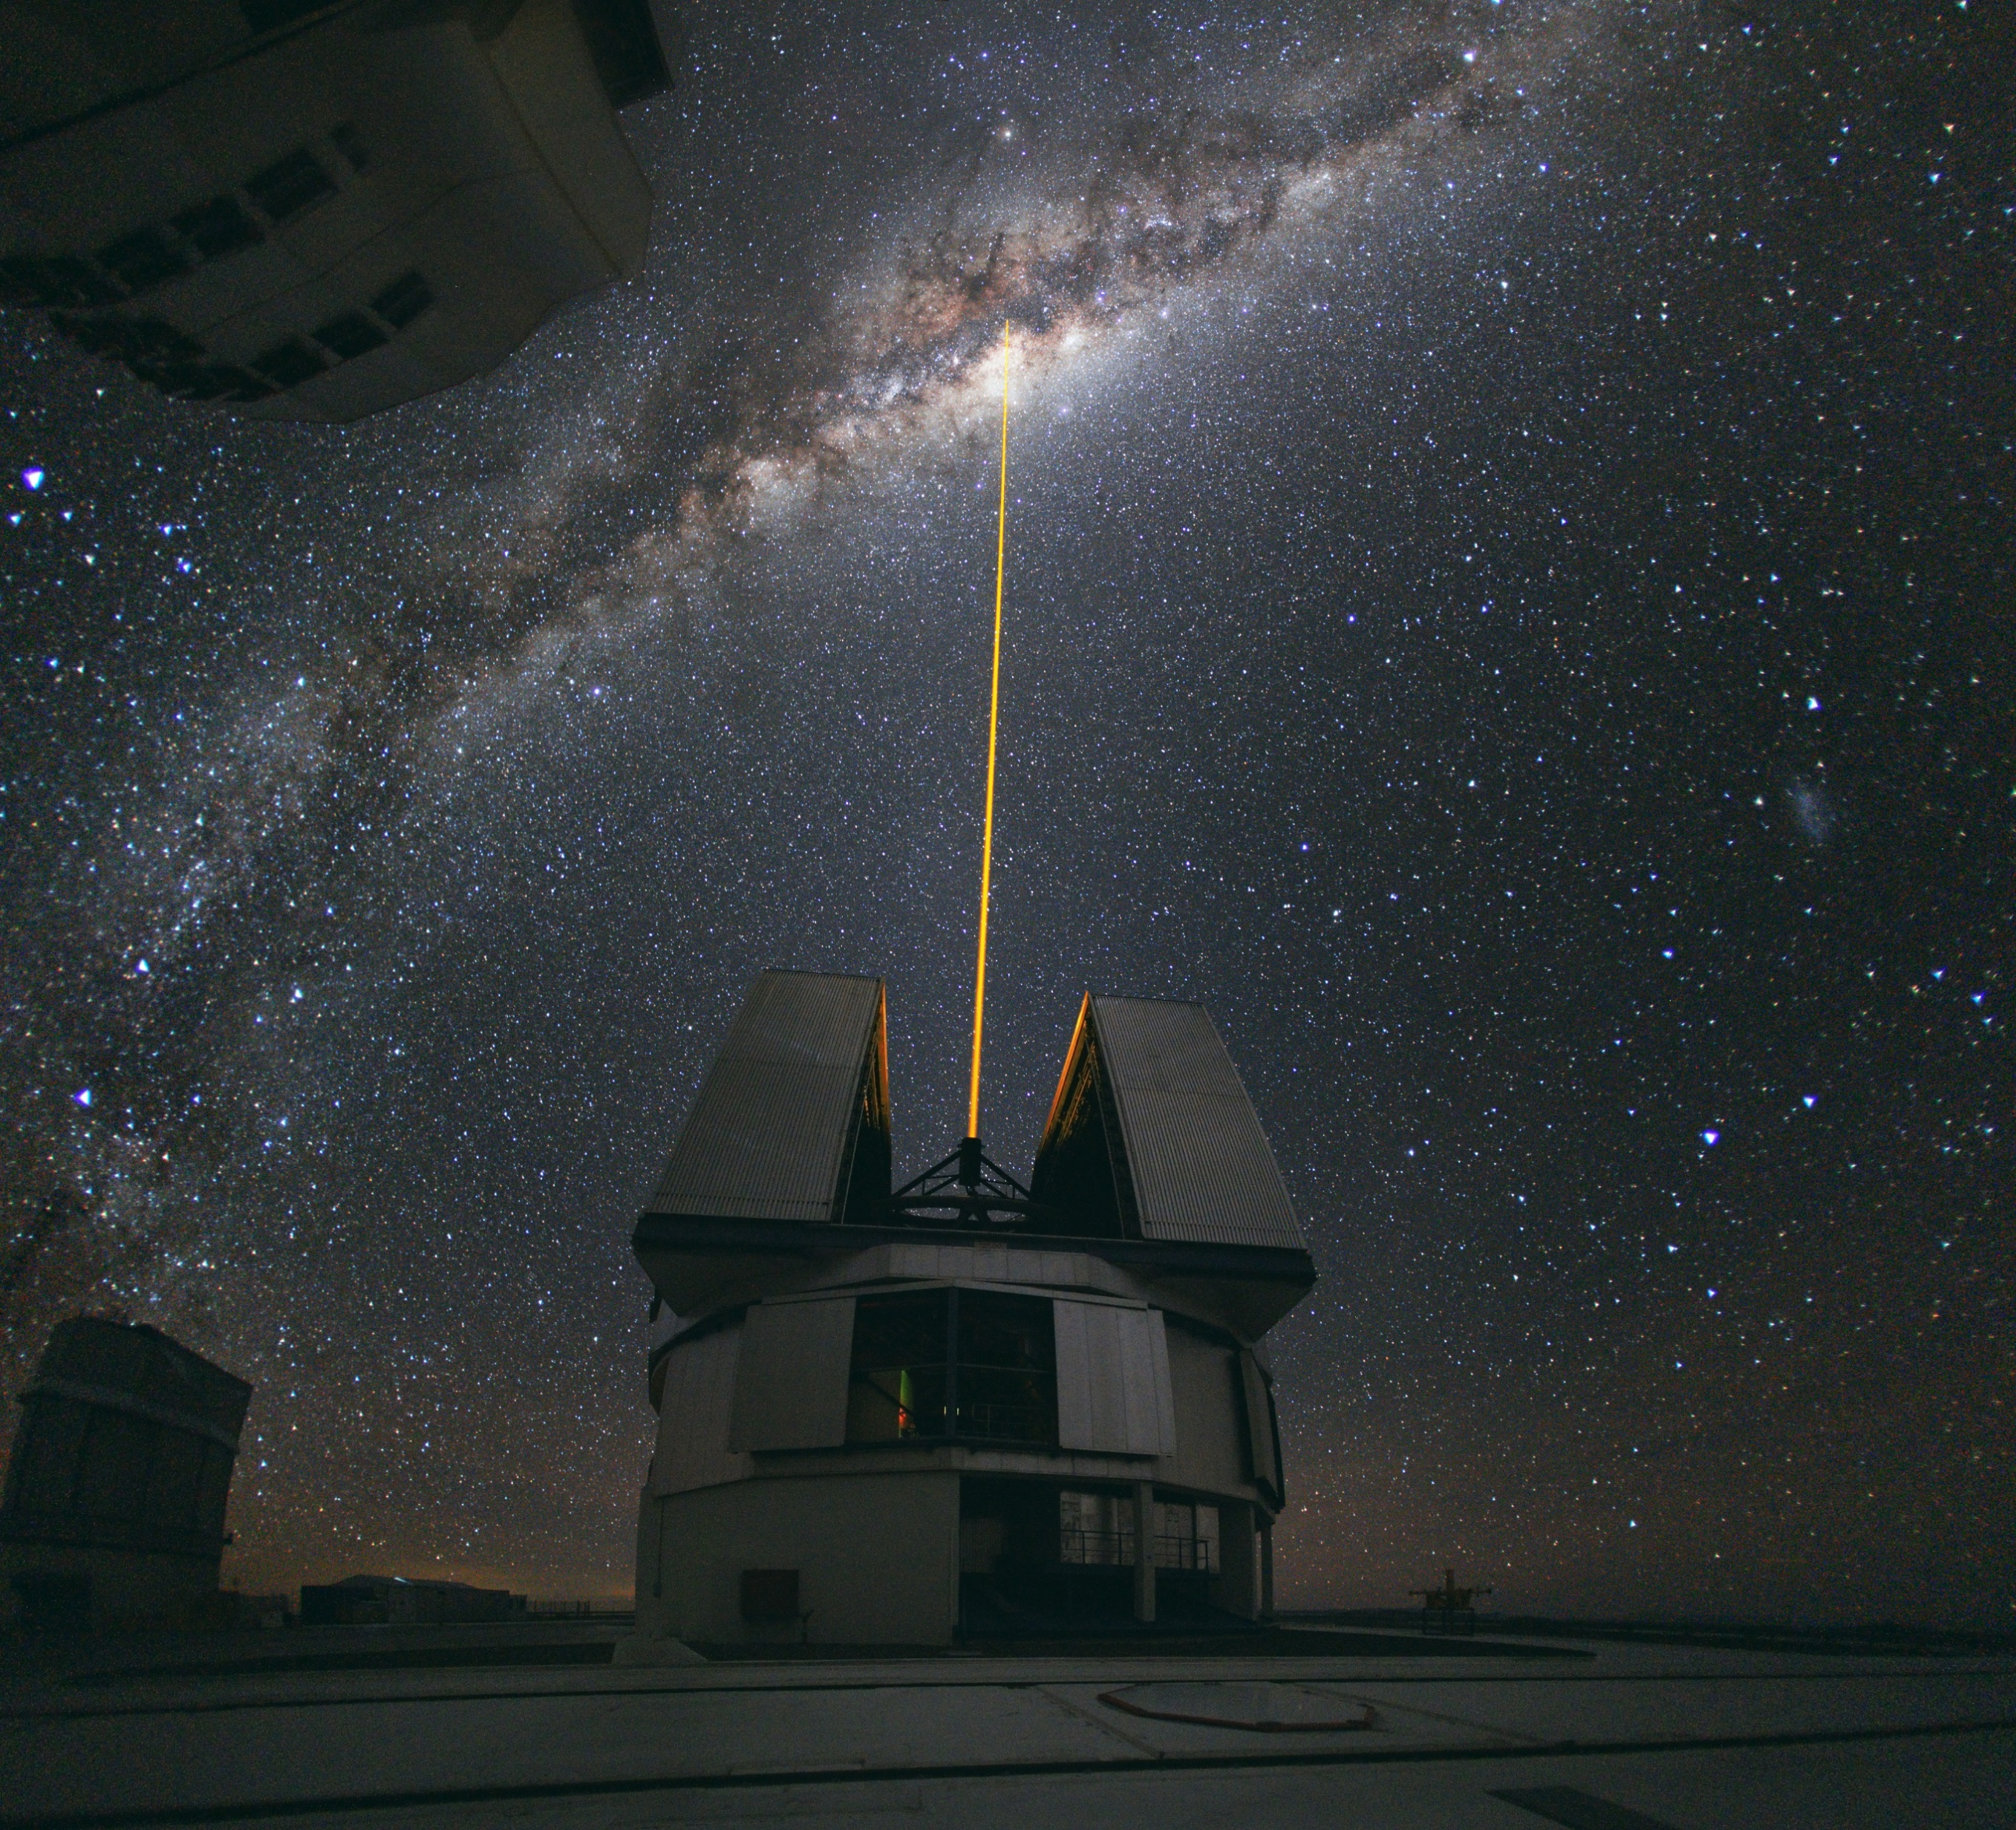
Ilmiy – texnik axborot markazi
Toshkent – 2023

